Slide 1
Git & Wiki
分享人：周晴

Slide 2
Git & GitHub & TortoiseGit

Slide 3
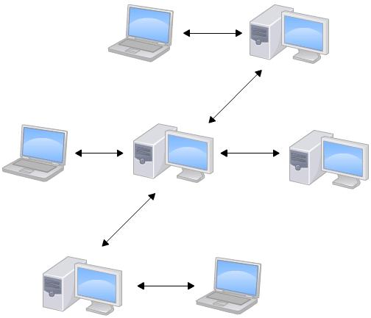
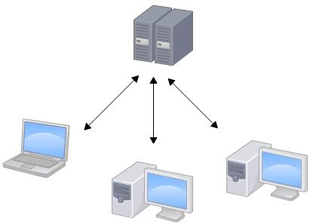
版本控制
本地版本控制系统
集中式版本控制系统
分布式版本控制系统
集中式（左）VS 分布式（右）

Slide 4
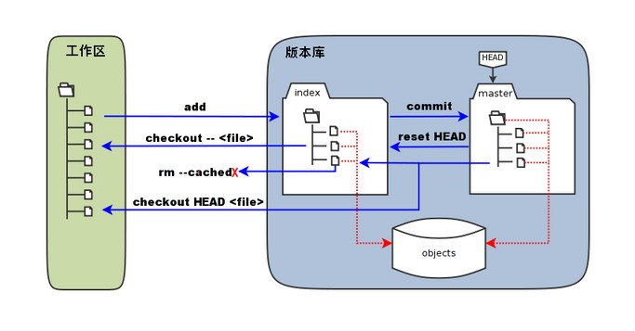
Git 工作区、暂存区和版本库

Slide 5

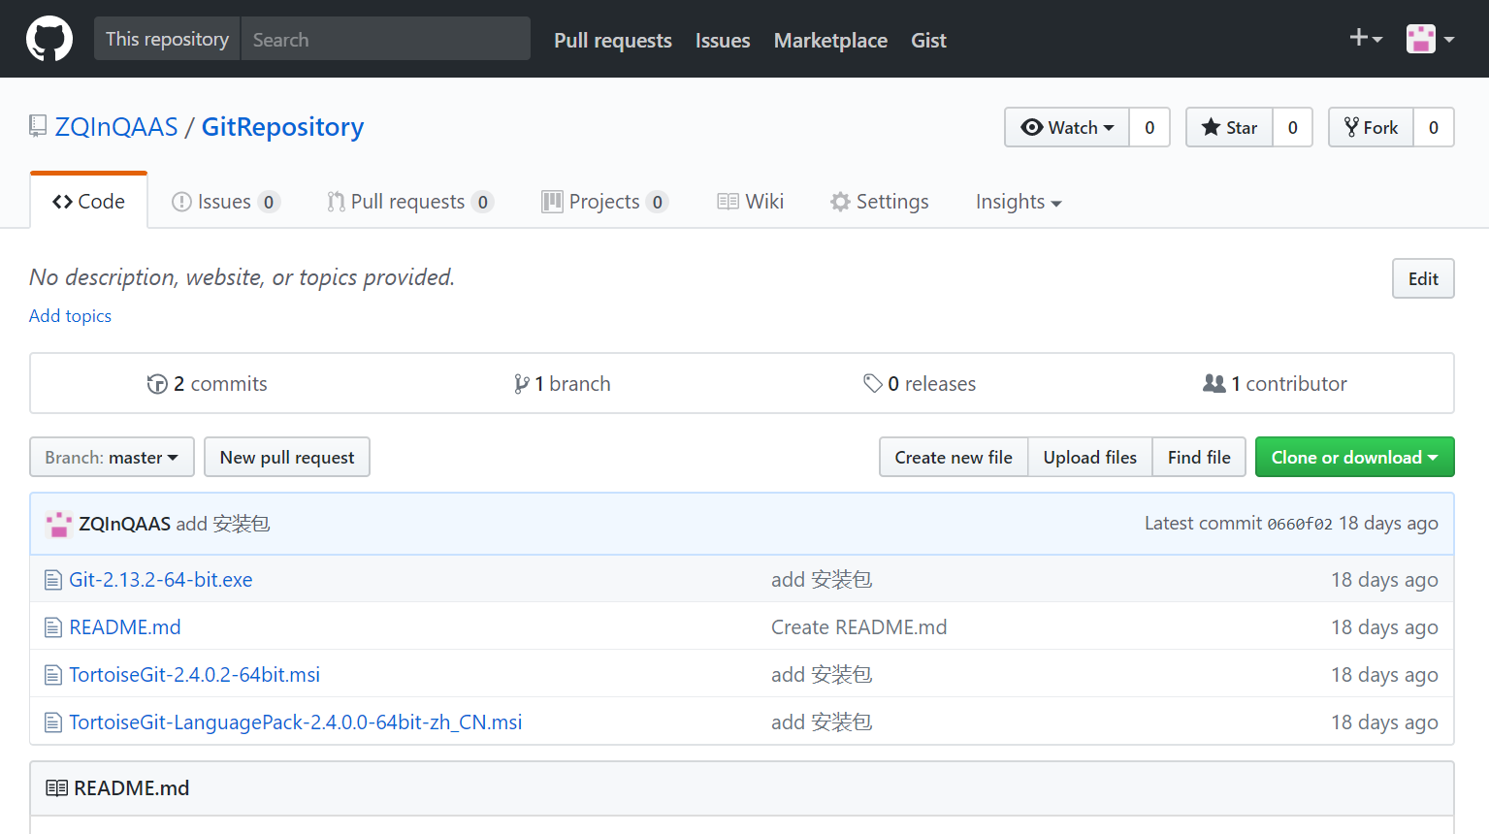
GitHub
一个面向开源及私有软件项目的托管平台

Slide 6

TortoiseGit
一个开放的git版本控制系统的源客户端
假装有图片
Pretend you have pictures here

Slide 7


SSH密钥
一种专为远程登录会话和其他网络服务提供安全性的协议
配置公匙
请求用密匙进行安全验证
用公用密匙加密“质询”
寻找公匙并比较
私匙解密并发送

Slide 8
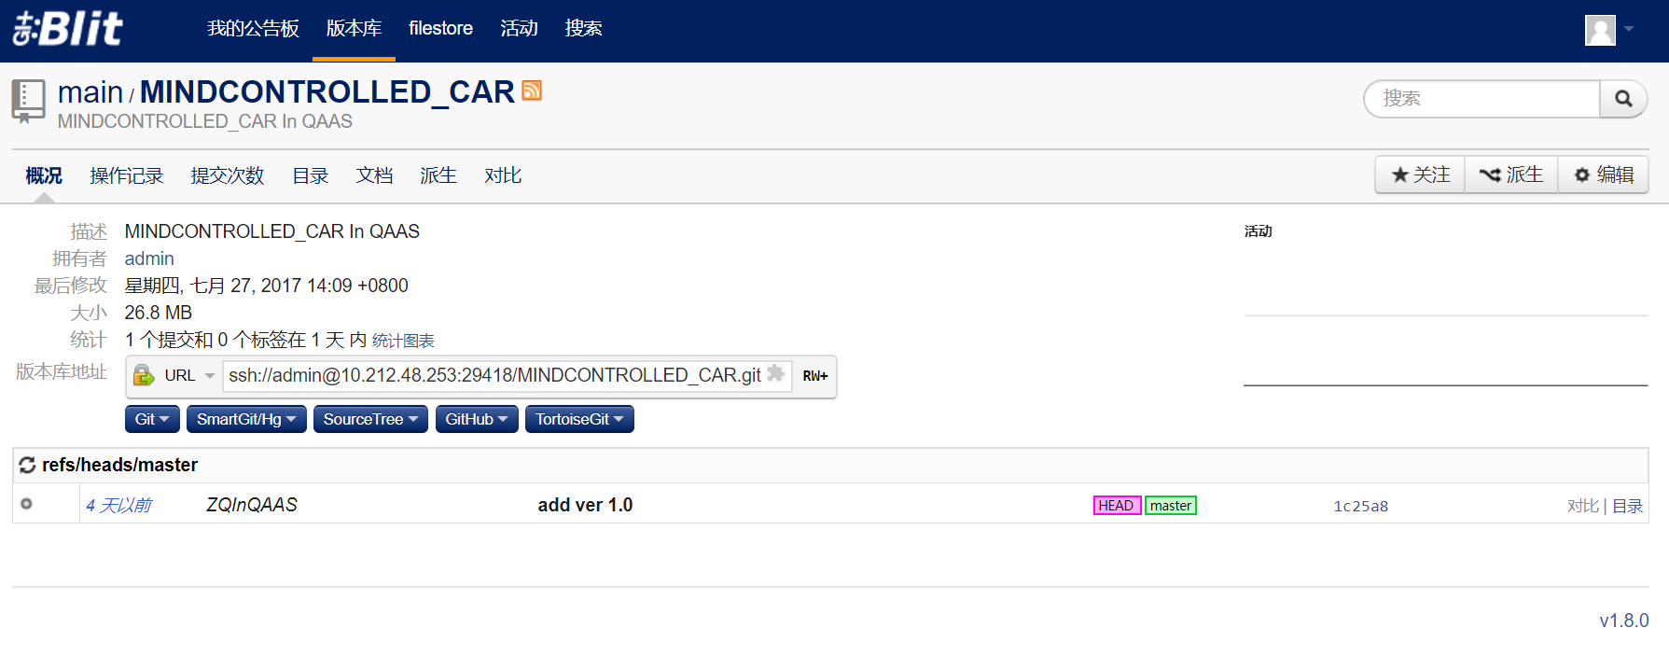
GitBlit

Slide 9
一些参考资料
Git-简明指南
Git教程-廖雪峰
Git与TortoiseGit环境搭建

Slide 10
Wiki & MediaWiki

Slide 11
Wiki
一种在网络上开放且可供多人协同创作的超文本系统
HyperCard类似名片整理程序，可用来纪录人物与相关事物。HyperCard管理许多称为“卡片”的数据，每张卡片上都可划分字段、加上图片、有样式的文字或按钮等等，而且这些内容都可在查阅卡片的同时编辑修改。
坎宁安认为原本的HyperCard程序很有用，但创造卡片与卡片之间的链接却很困难。于是他不用HyperCard程序原本的创造链接功能，而改用“随选搜索”的方式自己增添了一个新的链接功能。用户只要将链接输入卡片上的一个特殊字段，而这个字段每一行都有一个按钮。按下按钮时如果卡片已经存在，按钮就会带用户去那张卡片，否则就发出哔声，而继续压着按钮不放，程序就会为用户产生一张卡片。
坎宁安将这个程序与他自己写的人事卡片展示给许多朋友看，往往会有人指出卡片之中的内容不太对，而他们也可以当场利用HyperCard初始的功能修正内容，以及利用坎宁安加入的新功能补充链接。

Slide 12

MediaWiki
一个用PHP编写的免费开源的wiki包
https://www.mediawiki.org/wiki/MediaWiki

Slide 13
Thank You

